Slide 1
Бөлім тақырыбы: Жеңіс күні. Ұлы ерлікке тағзым. Морфология
Сабақтың тақырыбы: Жеңіс күні. Оқшау сөздер түрлері. Қаратпа сөз

Slide 2
Оқу мақсаттары: 7.1.2.1 әлеуметтік-қоғамдық, оқу-еңбек тақырыптарына байланысты диалог, монолог, полилогтердегі (интервью, көркем әдеби шығармадан үзінді) автор көзқарасы мен көтерілген мәселені талдау; 7.4.4.5 оқшау сөздердің қызметін түсіну, ажырата білу
Сабақ мақсаттары: Әлеуметтік-қоғамдық, оқу-еңбек тақырыптарына байланысты диалог, монолог, полилогтердегі (интервью, көркем әдеби шығармадан үзінді) автор көзқарасы мен көтерілген мәселені талдайды.
Оқшау сөздердің қызметін түсінеді, ажырата біледі.

Slide 3
Бағалау критерийі: Автор көзқарасы мен көтерілген мәселені талдайды. Оқшау сөздердің қызметін түсініп, ажырата біледі.

Slide 4

Тыңдалым алды
Суретті пайдаланып, сабақтың тақырыбы туралы болжамдарыңды ұсынып көріңдер.

Slide 5
«Миға шабуыл» стратегиясы
1.Ұлы Отан соғысы қай жылдары болды?
2.Ұлы Отан соғысы туралы не білесіңдер?
3.Неліктен бұл соғыс «Ұлы Отан соғысы» деп аталды?
4.Сенің ата-әжең немесе туысқандарың Ұлы Отан соғысына қатысқан ба?
5.Ұлы Отан соғысының алғашқы күндері қалай болды?

Slide 6
Ойтүрткі
Оқшау сөздердің ерекешелігі неде?
Оқшау сөздердің қандай түрлерін білесің?

Slide 7
Өзіңді тексер!
Оқшау сөздер - сөйлем құрамындағы басқа сөздермен грамматикалық байланысқа түспейтін сөздер мен сөздер тіркесі. Оқшау сөздер сөйлемдегі басқа сөздермен грамматикалық байланысқа түспейді дегенде оның (оқшау сөздердің) сөйлем құрамындағы өзге сөздермен байланыспайтындығы ескеріледі. Сондықтан да олар сөйлем мүшесі қызметін атқара алмайды, сөйлемдегі өзге мүшелерден оқшауланып тұрады.

Slide 8
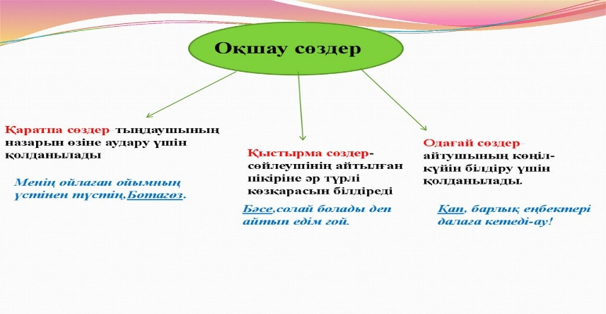

Slide 9
Қаратпа сөздер
Сөйлеуші тыңдаушының назарын өзіне аудару үшін қаратпа сөздерді қолданады. Кейде сөйлеушінің қарата айтып отырғаны адам болмай, жансыз заттар да болып келеді, бұл - көбінесе көркем әдебиетте кездесетін құбылыс. Мысалы, Тыңда, дала, Жамбылды! Тыңда, Қастек, Қаскелең, сөйлесін кәрі бауырың (Жамбыл).

Slide 10
Тыңдалым кезі
1-тапсырма
Мәтінді тыңдай отырып, негізгі ойды анықтаңыз. «ТКО» әдісі \тыңдаңыз, көріңіз, ой бөлісіңіз\
Қыран бүркіт- киелі, қастерлі құс. Қыран құсты қазақ «көк тәңірісі », «аспан перісі», «қанаттылар ханы » деп құрмет тұтқан. Дәл осындай текті құстың болмысы Кеңес Одағының Батыры атағын екі рет алған Талғат Бигелдиновте бар еді. «Ұшқыш болсам » деген өрекпіген көңілмен Бішкектегі ДОСААФ авиамектебіне түседі, ол жерде «У-2 » деген ұшақпен ұшуды үйренеді. 1940 жылы Саратов әскери авиация мектебіне оқуға жіберіледі. Саратовтағы ұшқыштар мектебін екі жыл оқып, сержант шенімен бітірген соң, Чкаловтағы бомбалаушы ұшқыштар мектебін аяқтайды Ал қан майданға аттанар алдында Ижевск қаласынан «ИЛ-2» штормовигімен ұшуды үйреніп шығады. Әскери оқуды тамамдаған күннен бастап «ұшқыш танк» деп аталып кеткен «Ильюша» ұшағына «бауыр басып кетеді.»
1942 жылы майданға аттанады. Өзі бір көргеннен ұнатқан ұшақпен көк жүзінде 500 сағат болады. 305 рет әскери шабуылға шығып, жау ұясы- Берлинді алуға бірінші болып қатысады. Фашистер өздеріне аяусыз өлім оғын сепкен Талғат мінген ұшақты «Қара ажал » деп атаған. 23 жасында Кеңес Одағының Батыры атағын екі мәрте иеленіп, көзсіз ерлік көрсеткен қыран қазақ қан майданнан аман- есен оралады.
Талғат Бигелдинов соғыстан соң азаматтық авиацияны басқарды. Мәскеу инженерлік құрылыс институтын бітіріп, құрылыс саласында да қызмет атқарды.

Slide 11
Тыңдалымнан кейін
Дескриптор
- мәтіндегі автор көзқарасын анықтайды
- көтерілген мәселе бойынша диалог құрастырады
- қаратпа сөздерді орынды қолданады
- өлеңдегі автор ойына пікір білдіреді;
-үзіндідегі ойды шығармашылықпен жалғастырады;
-оқшау сөздердің түрлерін қолданады.

Slide 12
2-тапсырма Өлеңдегі автор ойына өз пікіріңді білдір.
Құтты болсын жеңіс күні ағайын
Көптен күткен ұлы күнде жар салайын.
Ата - бабам қан берісіп шайқасқан,
Ата - бабам намыс бермей айқасқан.

Slide 13
Жеңіс күнін қарсалайық бәріміз. Жеңіс күнін тойлайық жас кәріміз. Осындай бір бейбіт өмір сыйлаған Ардагерлер, ағаларға мың алғыс. Дескрипторы - өлеңдегі автор ойына пікір білдіреді; -үзіндідегі ойды шығармашылықпен жалғастырады; -оқшау сөздердің түрлерін қолданады.

Slide 14
Кері байланыс
Бүгін не үйрендің?
Сабақ бойынша қандай сұрақтарың бар?
Келесі сабақта қандай мәселеге баса назар аудару керек?
Сабақтағы материалдардан өзіңе қандай ой түйдің?

